Slide 1
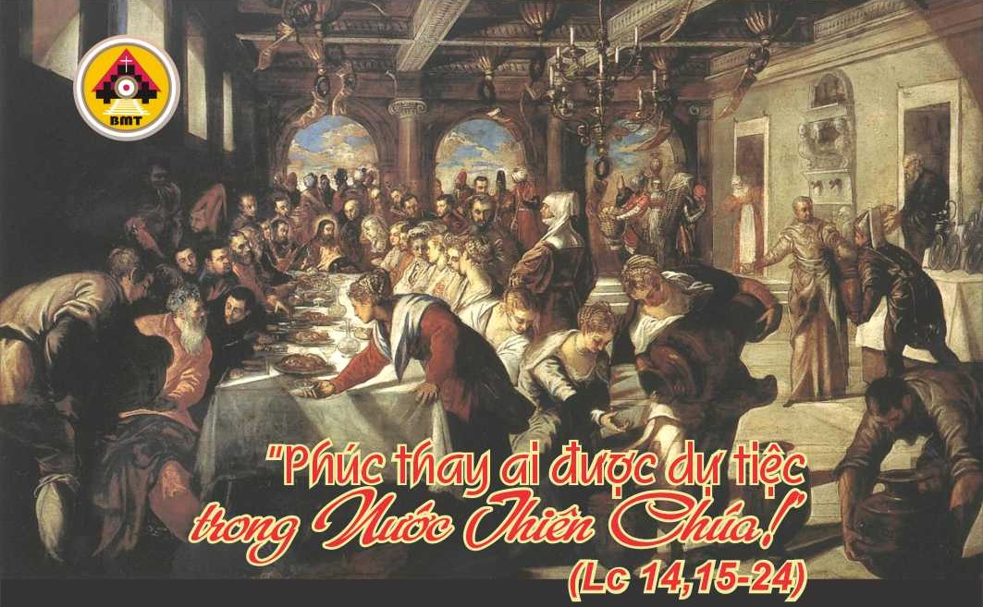

THỨ BA TUẦN XXXI THƯỜNG NIÊN A

Slide 2
Ca Nhập Lễ
Lạy Chúa, là Thiên Chúa chúng tôi, xin đừng bỏ rơi tôi, và xin đừng lìa xa tôi. Lạy Chúa là quyền lực phần rỗi tôi, xin phù giúp tôi.

Slide 3

Bài Đọc 1: Pl 2, 5-11
"Người đã tự hạ mình, vì thế Thiên Chúa đã tôn vinh Người".
Trích thư Thánh Phaolô Tông đồ gửi tín hữu Philipphê

Slide 4
Đáp Ca
Tv 21, 26b-27. 28-30a. 31-32
Đáp: Lạy Chúa, bởi Chúa mà lời con ca ngợi vang lên trong Ðại hội (c. 26a).

Slide 5
Alleluia: Tv 147, 12a và 15a
Alleluia-alleluia: – Giêrusalem, hãy ngợi khen Chúa, Ðấng đã sai lời Người xuống cõi trần ai.– Alleluia.

Slide 6
Phúc Âm: Lc 14, 15-24

Slide 7


Slide 8

DÂNG LỄ

Slide 9
CA HIỆP LỄ
Lạy Chúa, xin chỉ cho tôi biết đường lối trường sinh, và xin cho tôi no đầy hoan hỉ trước thiên nhan.

Slide 10
THỨ BA TUẦN XXXI THƯỜNG NIÊN A

